Slide 1
졸작 초안
2021 졸작 초안

Slide 2
목차
1
연구 목적 o
5
개인 별 준비 현황 v
2
게임 소개 및 방법
6
타 게임과의 차별성
3
개발 환경 o
7
역할 분담 및 일정 v
4
기술적 요소 및 중점 연구 분야 o
8
참고문헌 o

Slide 3
Part 1,
연구 목적
최근 한국 게임 시장을 볼 때 PvP 위주의 게임들은 많았지만
협동 PvE FPS 게임은 옛날에 나온 것을 제외하면 없다.
FPS 장르는 꾸준히 사랑을 받는 장르이다.
-DirectX를 이용한 게임 제작
-Git을 활용하여 협업 능력을 향상시킨다
-IOCP 소켓을 활용한 서버 구축

Slide 4
Part 2,
게임 소개 및 방법 – 게임 정보
1
장르
협동
2
플랫폼
PC
3
시점
1인칭 시점

Slide 5
Part 2,
게임 소개 및 방법 – 진행 순서
준비
전투
정비
가진 장비를 이용해 적들을
방어할 준비를 한다.
다가오는 적들의 공격에서
살아남아 모든 적을 제거해서 생존
전투 중 피해를 입은 것을 복구를 하며
다음 전투에서 사용 할 것을 미리 준비한다

Slide 6





Part 3,
개발 환경
Visual Studio 2022
DirectX
3Ds Max
GitHub
Photoshop

Slide 7
Part 4,
기술적 요소 및 중점 연구 분야
블러드 스플래터
IOCP
1
2
3
인공지능
Notes:
IOCP를 이용한 다중 클라이언트의 효율적 처리
데드 레커닝(Dead Reckoning) 기법을 이용한 네트워크 통신

Slide 8
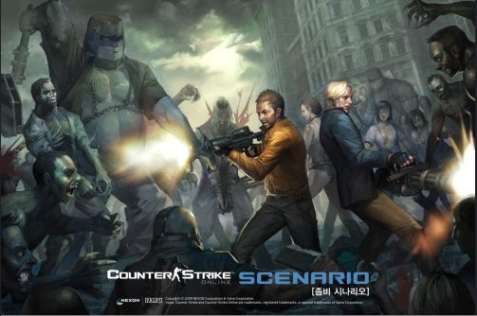
Part 6,
타 게임과의 차별성
기존에 있던 좀비 모드를 이용한 스토리 모드이며
유저들끼리 협동하여 생존하는 것이 중점
좀비를 죽이면 돈 과 경험치가 오르며 체력, 공격력, 이동속도,
방탄복 등을 업그레이드가 가능
업그레이드 수치는 클래스마다 다름
사진1

Slide 9
Part 6,
타 게임과의 차별성
차별성
다양하지 않고 단순한 AI
단순히 체력만 증가시킨 적
과금 없이는 클리어하기 힘들어진 난이도
경쟁성
1. 적들에게 다른 AI를 부여하여 좀 더 다양한 전략을 사용해볼 수 있다.
2. 적마다 다른 패턴을 가져서 패턴을 공략하는 재미를 얻을 수 있다.
3. 과금 없이도 클리어를 할 수 있다.

Slide 10
Part 8,
참고 문헌
사진
1. https://namu.wiki/w/%EC%B9%B4%EC%9A%B4%ED%84%B0%20%EC%8A%A4%ED%8A%B8%EB%9D%BC%EC%9D%B4%ED%81%AC%20%EC%98%A8%EB%9D%BC%EC%9D%B8/%EC%8B%9C%EB%82%98%EB%A6%AC%EC%98%A4/%EC%A2%80%EB%B9%84%20%EC%8B%9C%EB%82%98%EB%A6%AC%EC%98%A4

